Slide 1
Интересное о насекомых
Глущенкова Г.М.
МБОУ «Оксовская школа «Филиал ДО «Сказка»

Slide 2
Бабочки
Бабочек известно около 150 000 видов
Питание бабочек: сок деревьев, нектар цветов, и даже грязью и слезами животных
Жизненный цикл бабочек:
яйцо
личинка (гусеница)
куколка
взрослое насекомое

Slide 3
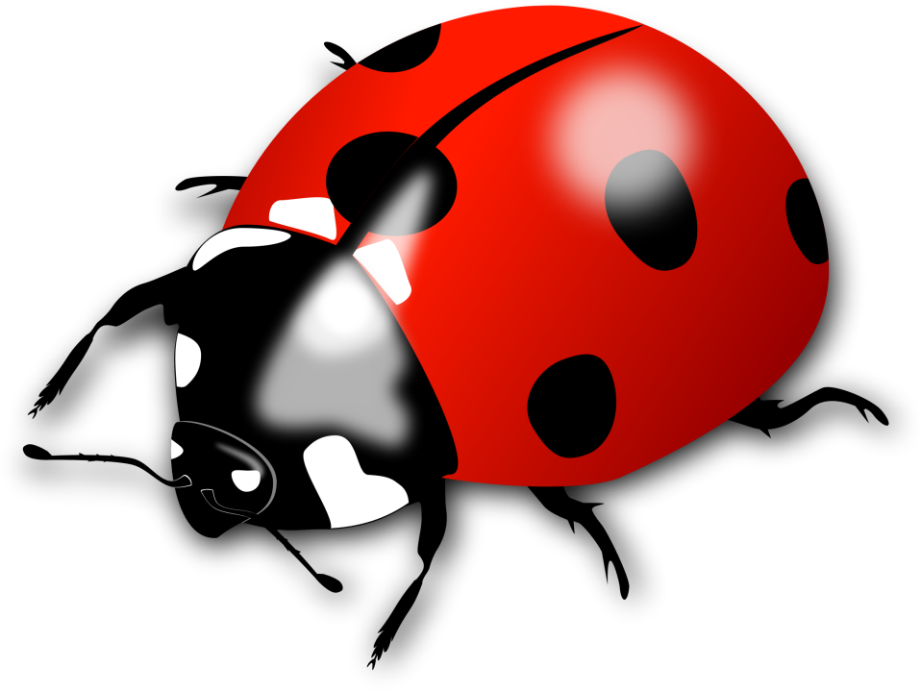
Божьи коровки
Божьих коровок насчитывается более 5 000 видов
Питание божьих коровок: тля, насекомые
Во время полета совершает 85 взмахов крыльями в секунду
Божьи коровки бывают разных цветов: розового, желтого, белого, оранжевого и даже черного.
Чем старше божья коровка, тем МЕНЬШЕ у нее пятен на спинке

Slide 4
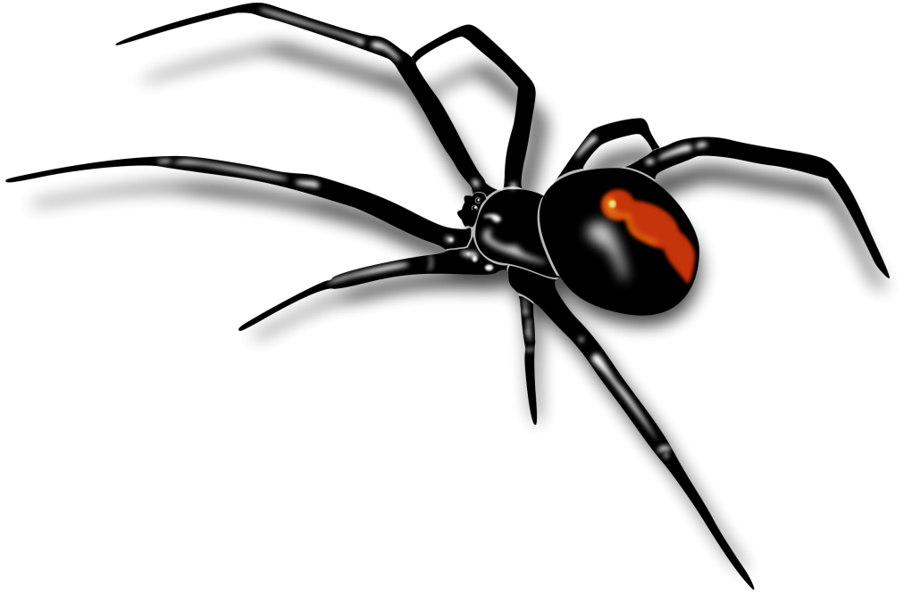
ПАУКИ
Пауков насчитывается более 40 000 видов
Питание большинства пауков: мухи, комары и другие насекомые
Паук Галиаф (до 30 см. в длину) поедает птиц, насекомых, грызунов, амфибий и змей
Обитание пауков: везде, кроме Антарктики
Цвет крови пауков на открытом воздухе ГОЛУБОЙ

Slide 5
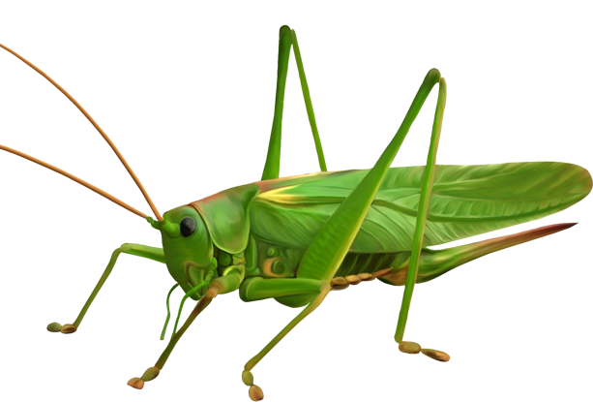
Кузнечики
Кузнечиков насчитывается более 20 000 видов
Питание кузнечиков: трава, иногда паразитические черви
Могут подскочить до 2 метров (в 20 раз БОЛЬШЕ длины тела)
Вес кузнечиков: 2-3 грамма
Окрас большинства кузнечиков: коричневые и зеленые

Slide 6
Кто лишний?

